Slide 1
Vzdělávací oblast: Jazyk a jazyková komunikace Vyučovací předmět: Český jazyk a literatura Ročník: 9. ročník Anotace: Boris Akunin životopis, přeložené romány, charakteristika románů, ukázka z díla Případ Azazel Podpora vzdělávání v ZŠ Židlochovice Autor materiálu: Mgr. Petra Karpíšková Vytvořeno: duben 2012

Slide 3
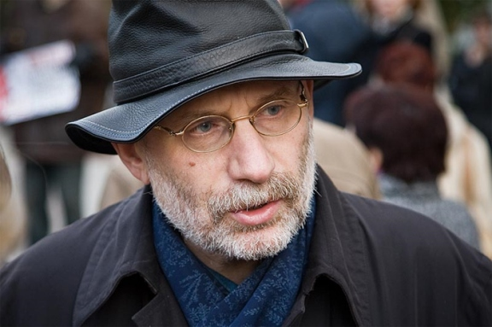
Boris Akunin

Slide 4
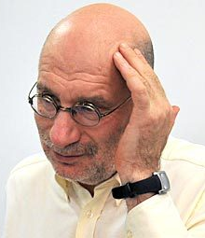
Boris Akunin
rodným jménem Grigorij Šalvovič Čchartišvili
გრიგოლ ჩხარტიშვილი
*1956 Tbilisi, Gruzie
ruský spisovatel historických detektivních románů
Studoval v Moskvě historii a filologii Japonska a japonštinu.
Jeho nejznámějším dílem je série detektivních románů o Erastu Fandorinovi.
2000 - byl jmenován ruským spisovatelem roku.
Romány byly přeloženy do 30 jazyků.

Slide 5
Přeložené romány
Případ Azazel
Turecký gambit
Leviatan
Achillova smrt
Zvláštní úkoly

Slide 6
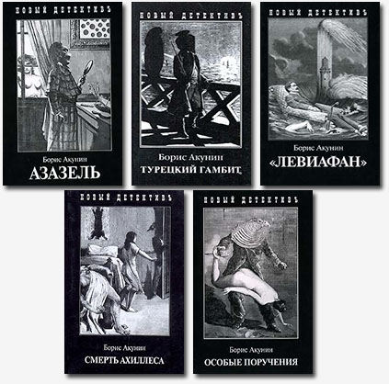

Slide 7
Akunin (悪人) je japonské slovo, které se volně překládá jako darebák. Autor se mohl inspirovat i jménem ruského anarchisty Bakunina.
Romány jsou dobrodružné a detektivní.
Odehrávají se v 19. století v carském Rusku.
Hlavním hrdinou je Erast Fandorin, moskevský detektiv.
Dokonale ovládá dedukční schopnosti, zná několik světových jazyků, orientuje se v současné vědě, zároveň si udržuje skvělou fyzickou kondici.

Slide 8
Použité zdroje
AKUNIN, Boris. Kapitola poslední: v níž se hrdina loučí s mládím. Případ Azazel. Praha: Albatros, 2004, 223 - 225. ISBN 80-00-01416-5.
Boris Akunin. In: Wikipedia: the free encyclopedia [online]. San Francisco (CA): Wikimedia Foundation, 2001-, 16. 3. 2012 [cit. 2012-04-17]. Dostupné z: ://cs.wikipedia.org/wiki/Boris_Akunin
Obrázky [cit. 17. 4. 2012]
http://www.1tvnet.ru/images/news_pic_28.11/boris-akunin-v-shlyape.jpg
http://ifolderlinks.ru/files/au22538/70866_c_l.jpg
http://img13.nnm.ru/8/a/3/0/7/1a33100bf995714b5ce37631b46.jpg
http://img.lenta.ru/news/2012/01/19/answer/picture.jpg

